Slide 1
Detect contradiction between news
ANTON CLAUDIU-RĂZVAN
MATEIUC ALEX-CRISTIAN
CĂLINESCU MIHAI
ISI – ANUL 1- SISTEME INTERNET INTELIGENTE

Slide 2
cUPRINS
1.
Set de date
2.
Principiu de funcționare
3.
Clustering
4.
Embedding
5.
Detect contradictions

Slide 3
1. setul de date
În prezent, volumul de informații online crește exponențial, iar identificarea și combaterea știrilor contradictorii devine esențială pentru asigurarea informării corecte a publicului.
Acest proiect își propune să utilizeze tehnici de procesare a limbajului natural pentru:
Detectarea diferențelor și contradicțiilor dintre articolele de știri;
Oferirea unui instrument care ajută cititorii să analizeze informațiile din surse multiple
Notes:
Proiectul va aplica următoarele metode:- *Modele de limbaj (ex: BERT, RoBERTa)*: Acestea sunt modele avansate care analizează textul și extrag caracteristici importante pentru a determina dacă afirmațiile se contrazic sau nu.- *Învățare automată*: Se pot folosi algoritmi de clasificare, precum Support Vector Machines sau Random Forest, pentru a evalua și îmbunătăți rezultatele obținute.- *Analiza semantică*: Aceasta implică utilizarea unor tehnici care transformă cuvintele în reprezentări numerice, astfel încât modelul să poată înțelege semnificația și relațiile dintre diferite propoziții.- *Evaluarea modelului*: Performanța modelului va fi măsurată folosind metrici precum precizia, recall și F1 Score, pentru a verifica cât de bine identifică acesta contradicțiile.

Slide 4
1. setul de date
Setul de date utilzat conține informații pentru analiza contradicțiilor din articolele de știri. Fiecare rând reprezintă un articol de știre și include următoarele elemente în coloane:
author – Reprezintă numele autorului articolului; Ajută la identificarea surselor sau autorilor care generează conținut potențial contradictoriu
date – Data la care articolul a fost publicat; Permite ordonarea cronologică a știrilor și analiza contradicțiilor în funcție de perioade de timp
headlines – Titlul articolelor de știri; Acestea sunt analizate pentru a identifica diferențele de subiect
read_more – Linkul către articolul complet pentru referință suplimentară
text – Reprezintă porțiunea introductivă din articol
c_text – Conținutul detaliat al articolului; Analizat în detaliu pentru identificarea contradicțiilor complexe.
Notes:
Proiectul va aplica următoarele metode:- *Modele de limbaj (ex: BERT, RoBERTa)*: Acestea sunt modele avansate care analizează textul și extrag caracteristici importante pentru a determina dacă afirmațiile se contrazic sau nu.- *Învățare automată*: Se pot folosi algoritmi de clasificare, precum Support Vector Machines sau Random Forest, pentru a evalua și îmbunătăți rezultatele obținute.- *Analiza semantică*: Aceasta implică utilizarea unor tehnici care transformă cuvintele în reprezentări numerice, astfel încât modelul să poată înțelege semnificația și relațiile dintre diferite propoziții.- *Evaluarea modelului*: Performanța modelului va fi măsurată folosind metrici precum precizia, recall și F1 Score, pentru a verifica cât de bine identifică acesta contradicțiile.

Slide 5
2. PRINCIPIU
2.1. Clusterizarea datelor
Ce inseamnă?
Articolele de știri sunt grupate în categorii pe baza similarităților dintre ele. Acest proces ajută algoritmul să înțeleaga mai ușor ce tip de informație conțin articolele pentru a reduce complexitatea analizei
Cum se face?
Se folosește un algoritm de clasificare care împarte articolele în grupuri (clustere) pe baza cuvintelor și frazelor comune, astfel încât știrile să fie analizate împreună

Slide 6
2. PRINCIPIU
2.2. Embed (Reprezentarea semnificațiilor)
Ce inseamnă?
Embed reprezintă procesul de transformare a textului într-o formă numerică pe care algoritmii de Procesare a Limbajului Natural (NLP) o pot înțelege. În loc ca algoritmii să proceseze direct cuvintele, fiecare cuvânt sau propoziție este convertit într-un vector numeric, care reflectă semnificația și contextul acestora
Cum se face?
Se folosește tehnica TF-IDF (Term Frequency-Inverse Document Frequency), care este o metodă de vectorizare a textului. Aceasta calculează importanța unui cuvânt într-un document, raportat la frecvența sa în întregul corp de texte. TF-IDF generează o reprezentare numerică (vector) a fiecărui cuvânt din text, bazată pe două componente.
Notes:
Term Frequency (TF): Măsoară de câte ori apare un cuvânt într-un document.
Inverse Document Frequency (IDF): Măsoară importanța unui cuvânt în întregul set de documente, acordând un scor mai mare cuvintelor care apar mai rar în întregul corpus.

Slide 7
2. PRINCIPIU
2.3. Detectarea contradicțiilor
Ce inseamnă?
Detectarea contradicțiilor presupune identificarea unor informații opuse sau incosistente între două texte. În contextul știrilor, ajută la depistarea afirmațiilor contradictorii
Cum se face?
Se compară embedding-urile textelor folosind tehnica TF-IDF pentru a le transforma într-un vector numeric. Apoi, se calculează similaritatea cosinus între aceste embedding-uri. Dacă similaritatea este scăzută, se consideră că cele două texte conțin informații contradictorii.
Notes:
Term Frequency (TF): Măsoară de câte ori apare un cuvânt într-un document.
Inverse Document Frequency (IDF): Măsoară importanța unui cuvânt în întregul set de documente, acordând un scor mai mare cuvintelor care apar mai rar în întregul corpus.

Slide 8
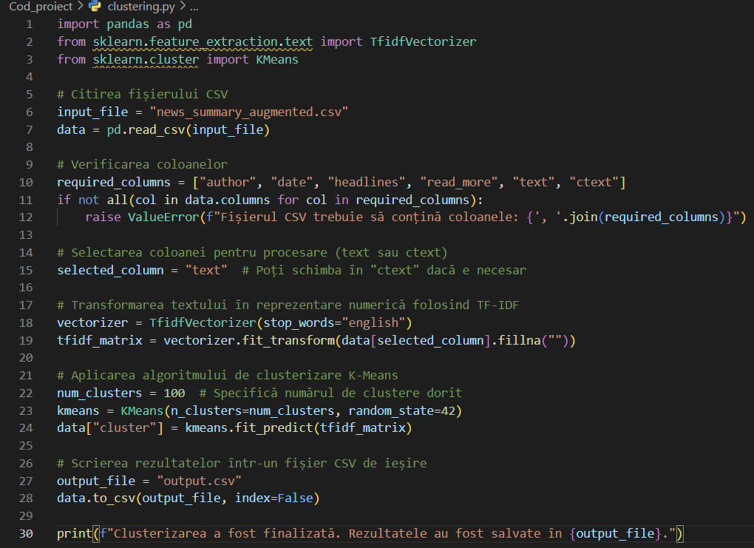
3. CLUSTERING
K-means este un algoritm de învățare automata pentru clusterizare, care împarte un set de date în grupuri (clustere) pe baza asemănărilor dintre elementele acestora.
În acest cod, K-means este folosit pentru a împărți textele (text sau ctext) în 900 (încă testăm) de clustere. Mai întâi, textele sunt transformate într-o formă numerică folosind TF-IDF (evaluarea importanței fiecărui cuvânt din text), apoi K-means este aplicat pe aceste date pentru a identifica grupuri de texte similare. Fiecare text este atribuit unui cluster, iar rezultatele sunt salvate într-un fișier CSV.
Numărul de clustere a fost ales pe baza unor teste prealabile pentru a obține rezultate relevante. Alegerea unui număr optim de clustere este esențială pentru a asigura că grupurile formate sunt coerente și utile pentru analiza ulterioară.
Notes:
Principiul K-means:
Se selectează un număr k de clustere.
Algoritmul începe prin plasarea aleatorie a k centri de clustere (centroiduri).
Fiecare punct de date este atribuit celui mai apropiat centru de cluster.
Centroidul fiecărui cluster este recalculat pe baza noilor puncte de date atribuite.
Pașii 3 și 4 se repetă până când centri de clustere nu se mai schimbă semnificativ (sau se atinge un număr maxim de iterații).

Slide 9

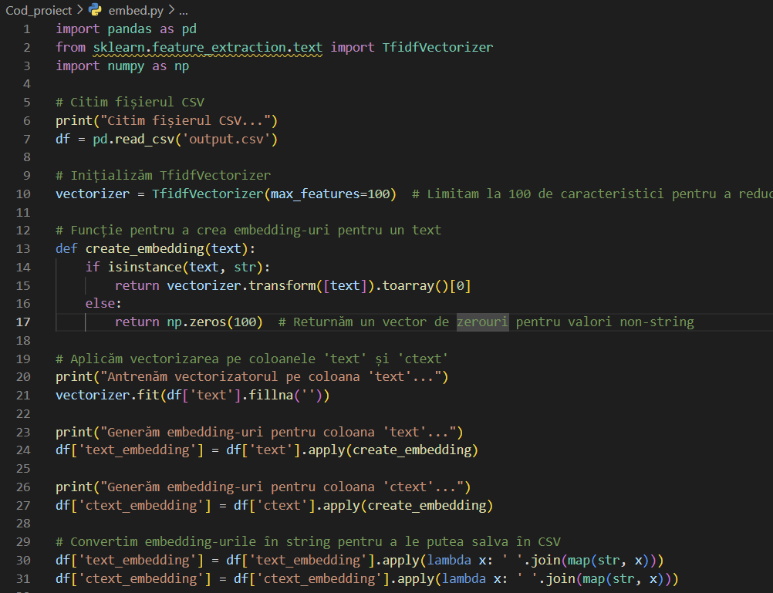

4. EMBEDDING
Embedding-ul transformă textul într-un format numeric, permițând algoritmilor să analizeze și să înțeleagă semnificațiile. În acest proiect, embedding-ul este realizat folosind metoda TF-IDF, care măsoară importanța relativă a cuvintelor în documente.
Procesul generează vectori numerici de dimensiune fixă (100), care captează frecvența și relevanța termenilor. Acești vectori sunt utilizați pentru analiza textelor, iar similaritățile între vectori ajută la identificarea relațiilor sau contradicțiilor între fragmentele analizate.

Slide 10
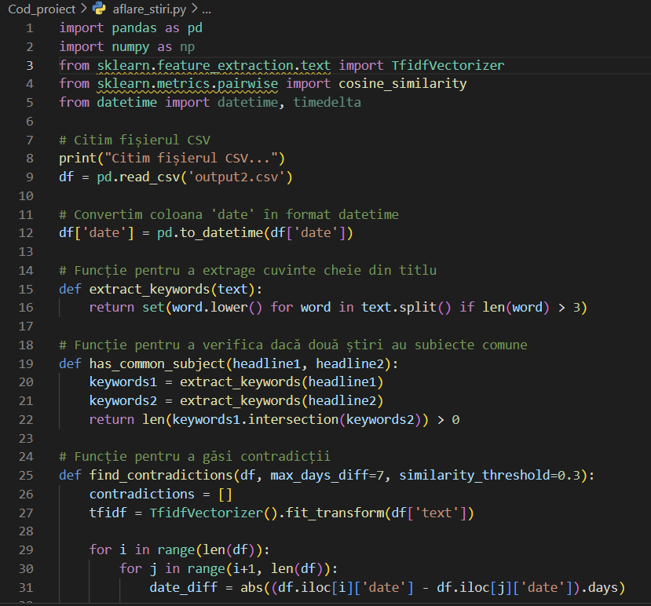
5. DETECT CONTRADICTIONS
Această tehnică identifică știri potențial contradictorii pe baza titlurilor și textelor lor. Se utilizează Similaritatea Cosinus, o măsură matematică care compară vectorii numerici ai textelor pentru a evalua cât de asemănătoare sunt. Contradicțiile sunt determinate când:
Știrile tratează subiecte comune (verificare prin cuvinte-cheie);
Sunt publicate în interval de maxim 30 zile
Aparțin aceluiași cluster
Similaritatea dintre textile lor este scăzută (< 0.5)
Similaritatea este un concept folosit pentru a măsura cat de apropriate sau asemănătoare sunt două obiecte, texte, imagini sau alte tipuri de date. În contextul procesării limbajului natural, similaritatea într două texte reflect gradul în care ele conțin informații comune.

Slide 11
7. Bibliografie
Detecting Misleading Headlines Through the Automatic Recognition of Contradiction in Spanish
Clustering, Rui XU, Donald C. Wunsch II
Deep Learning gor Natural Language Processing

